Slide 1
ПРОЕКТ
«История появления библиотек»
Предмет: История
Наставник: Карякин Антон Александрович
Проект выполнила: Глебова Татьяна Дмитриевна
Класс: 10 М
Классный руководитель: Рыбакова Татьяна Александровна

Slide 2
Цель проекта:
Теоретическая часть
Что такое библиотека
2)Узнать о первой библиотеке и какие книги там были
3)Первая библиотека на руси (кто создал, когда и где)
4)Рассмотреть первые книг
5)Появление первой общедоступной библиотеки
Практическая часть
Рассмотри у какого количества человек есть домашняя библиотека( фото и опрос)
И проведем опрос о том любят ли люди читать?

Slide 3
Библиотека, в переводе с греческого –«библио» - книга, «тека» - хранилище, то есть «хранилище книг». О роли библиотек в жизни людей можно судить уже по тем образным наименованиям, которые им издавна присваивали. Их называли храмами мудрости, памятью человечества, хранилищами сокровищ цивилизации. Библиотека – это обыкновенное и в то же время удивительное место, потому что в этом помещении живут книги. Мы привыкли к книге, редко думаем о ней, как о чуде, как о сокровище, и бывает, что не всегда ценим и бережем её. Но вдумайтесь, ведь книга до недавнего времени была единственным средством передачи знаний от поколения к поколению. Как только люди изобрели письменность, появилась возможность собирать и накапливать знания.

Slide 4
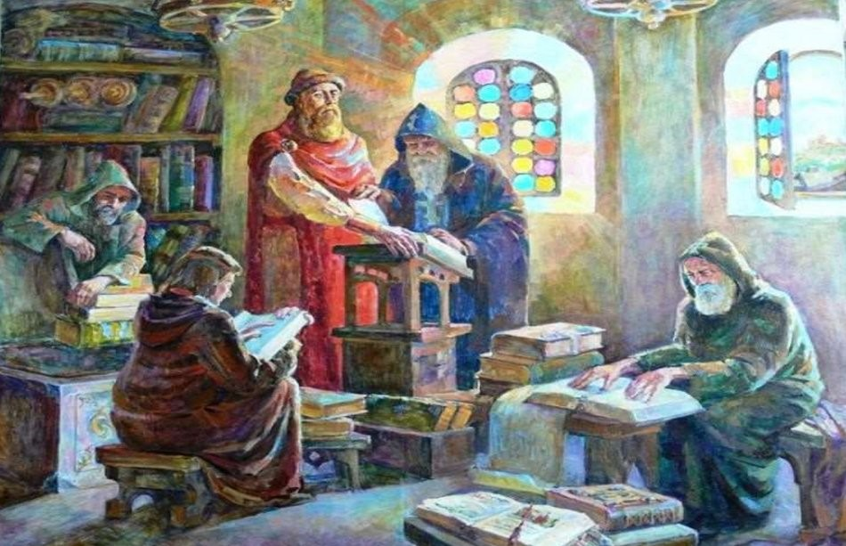
Первая библиотека в Древней Руси основана в 1037 году Ярославом Мудрым в Софийском соборе в Киеве. Первое и единственное упоминание о книгохранилище приведено в «Повести временных лет», оно датируется тем же 1037 годом. Там пишется: «Ярослав же любил книги, и много написанного положил в церкви святой Софии, которую создал сам»

Slide 5
Первые библиотеки появились на Древнем Востоке. Самой древней библиотекой мира является библиотека ассирийского царя Ашшурбанипала (VII в. до н. э) в Ниневии – это собрание клинописных табличек из дворца царя. Вновь библиотека была открыта в середине XIX века, что имело огромное значение для понимания культур Месопотамии и для дешифровки клинописи. Остатки Ниневийской библиотеки (около 20 тысяч табличек) хранятся в Лондоне в Британском музее.

Slide 6
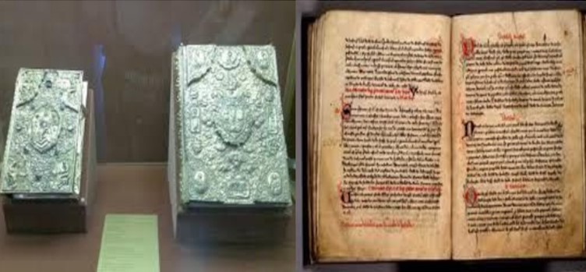
Первая книга на Руси
Первой книгой на Руси была «Речь Философа»

Slide 7
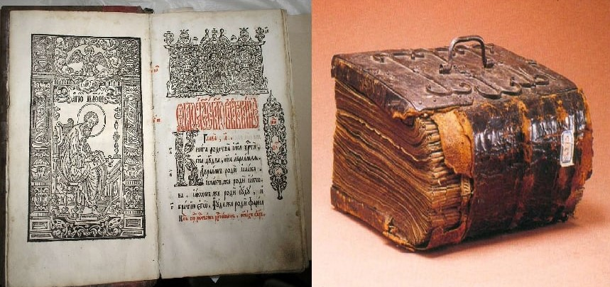

Slide 8
1714-й – год создания первой в России государственной общедоступной библиотеки ,ее учредил Петр I.
Петровскую библиотеку открыли для посетителей в 1714 году. Располагалась она в одном помещении с Кунсткамерой. Приучать людей к книгам было непросто. Вместо привычной кириллицы в 1708 году Петр ввел так называемый гражданский алфавит. С непривычки читать его было сложно, а уж технические книги, переведенные с иностранных языков, и подавно. Тогда Петр использовал хорошо работающие стимулы. "Приглашали и наливали, скорее всего, водку, может быть, вина какие-то..." – добавила Ирина Вознесенская.
Прийти в библиотеку мог любой желающий. Единственное требование к читателям – чистая одежда и чистые руки. Но всё равно за годы и десятилетия общедоступные книги зачитывали практически до дыр. На петровских фолиантах реставраторы находят капли свечного воска, следы плесени и морской соли. И все же они гораздо лучше сохранились, чем более поздние издания. Секрет в особом составе бумаги.

Slide 9
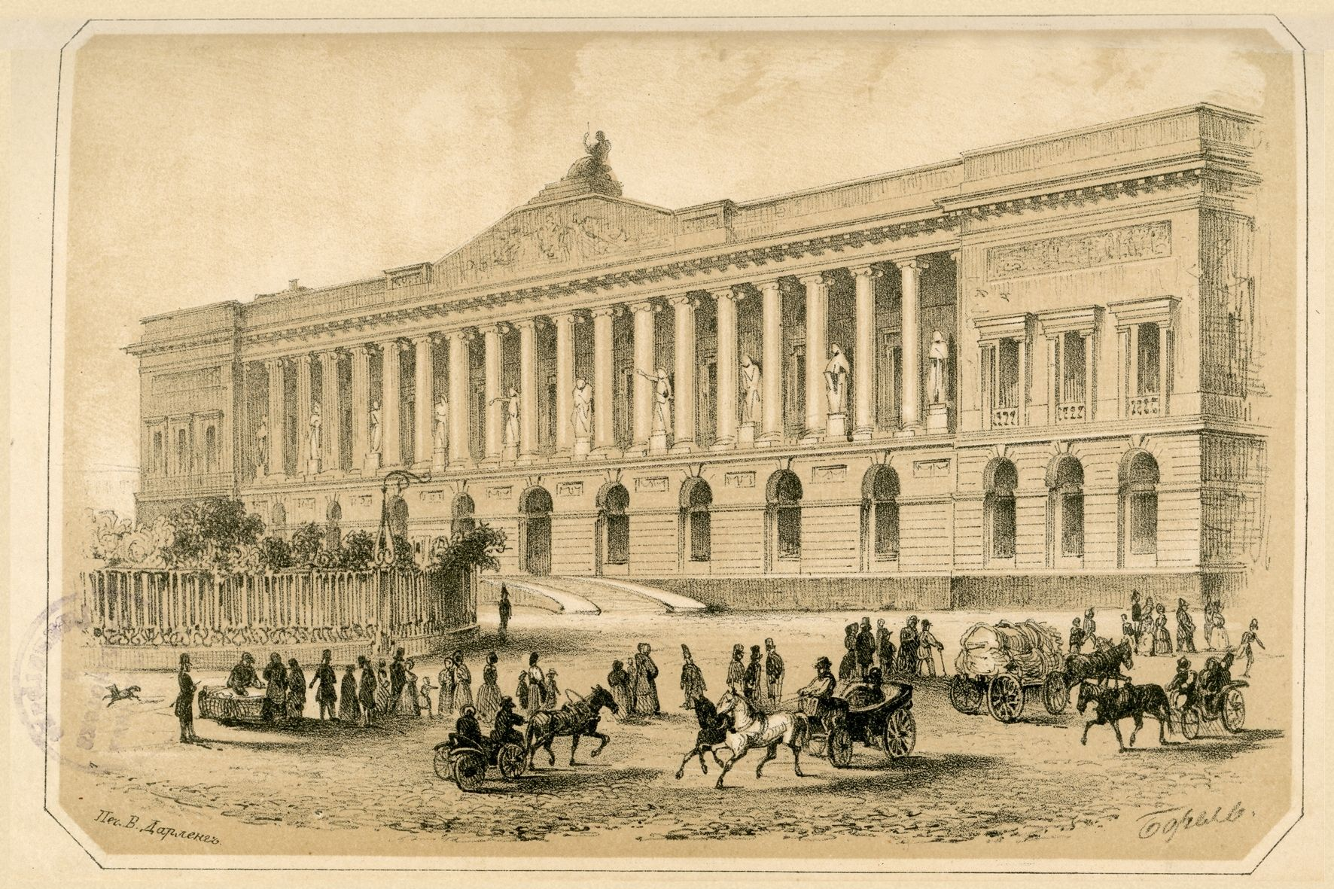

Slide 10
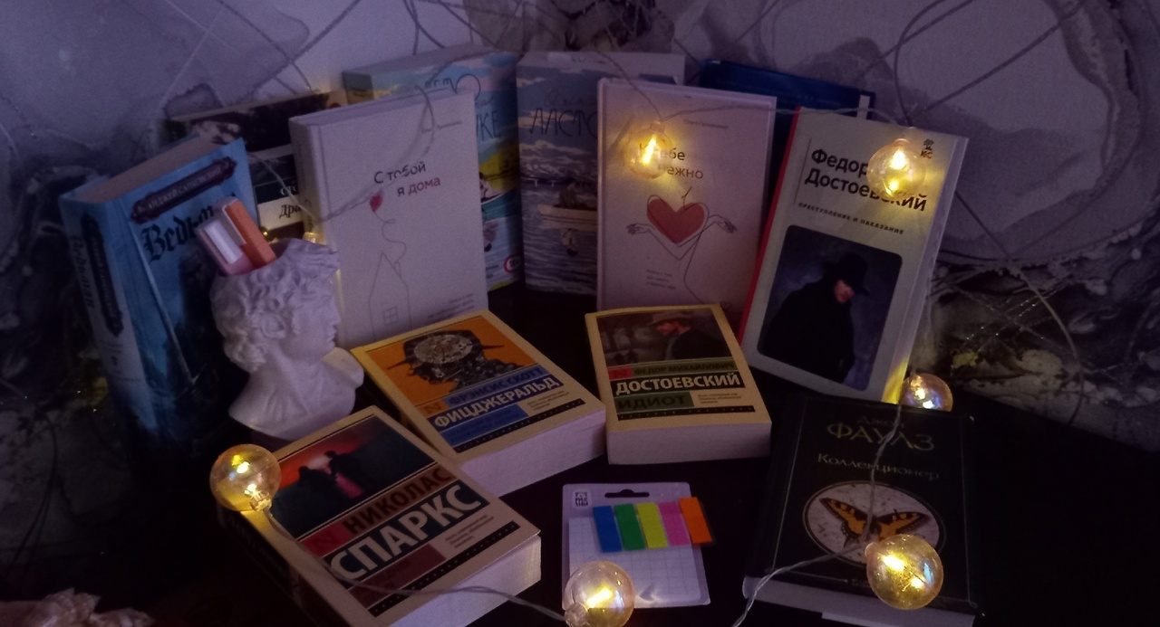
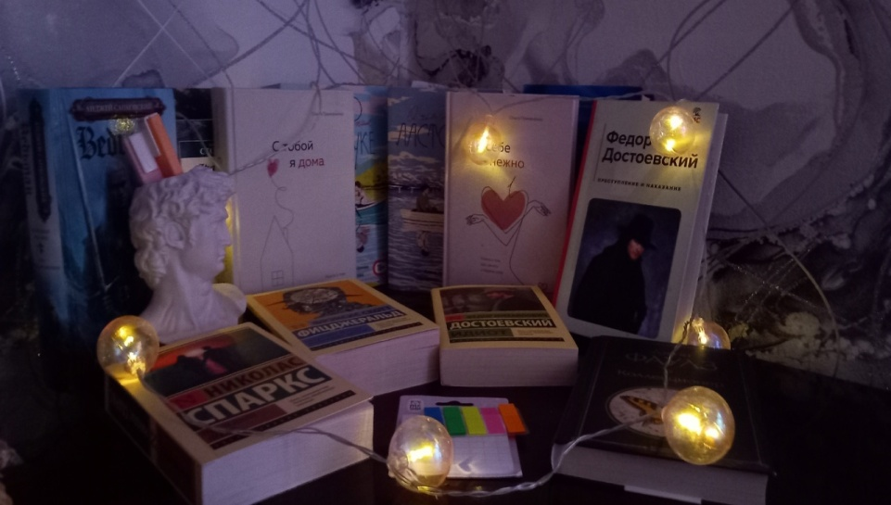
Практическая часть
На практике я решила устроить в школе акцию по созданию домашней библиотеки ,в которой приняли участие ученики с 5 по 11 класс.
Наибольшую активность проявили ученики 11 класса и учителя.

Slide 11
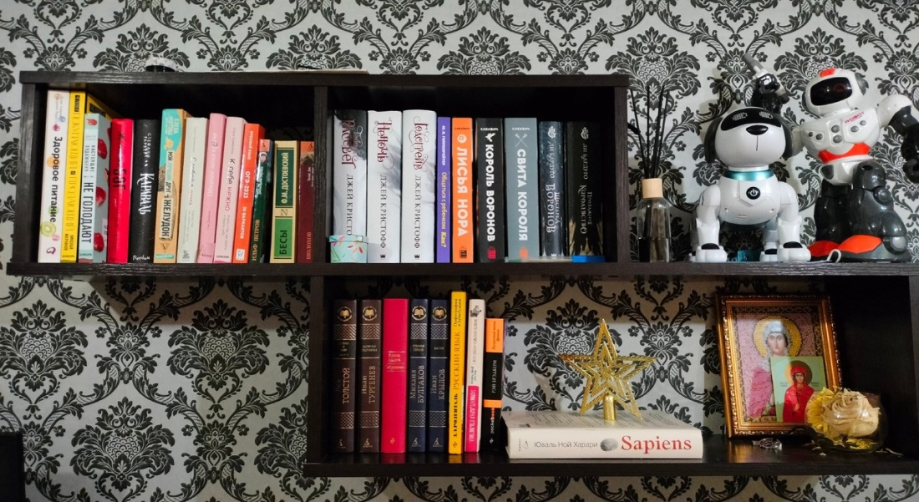
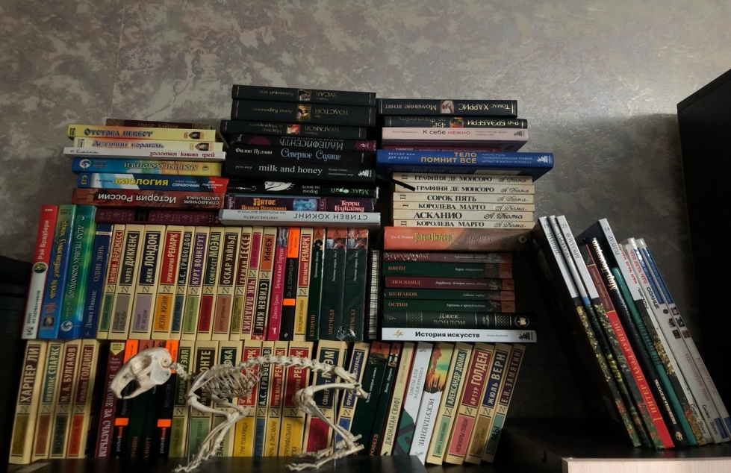
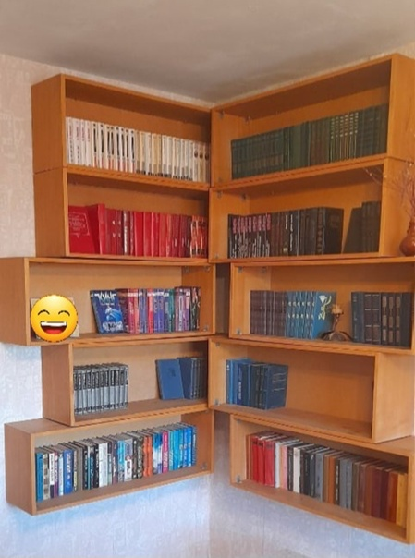
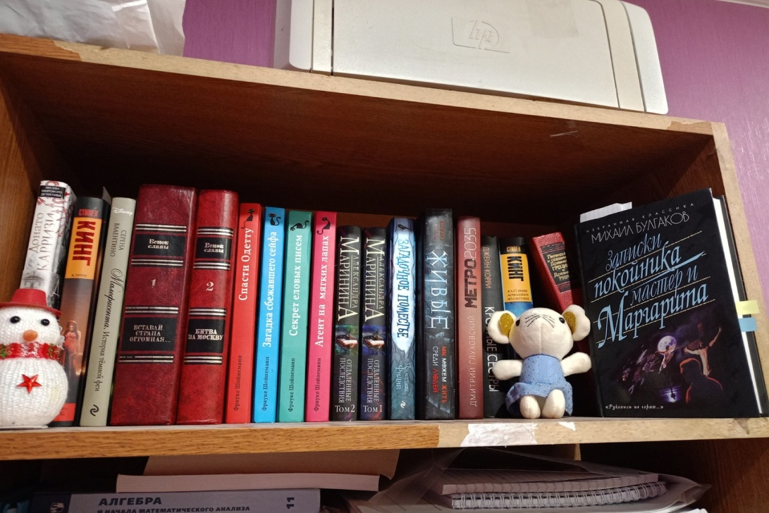

Slide 12
А так же я провела опрос среди учащихся в нашей школе и спросила у них 2 вопроса:

Slide 13
И в итоге я рассказала о самых первых библиотеках, а так же провела в школе:
Акцию «Домашняя библиотека»
Опрос среди учащихся, где они ответили на 2 вопроса 1)Любят ли они читать .
2)Есть ли у них дома мини библиотека.

Slide 14
Спасибо за внимание!

